Slide 1
Segmentation client appliquée à la clientèle de Olist
Présenté par Gabriel Chehade

Slide 2
Mise en contexte
Contexte :
Olist souhaite fournir à ses équipes d'e-commerce une segmentation des clients pour leurs campagnes de communication.
Objectifs :
comprendre les différents types d’utilisateurs et les segmenter à partir de leurs données personnelles.
proposer un contrat de maintenance basée sur une analyse de la stabilité des segments au cours du temps

Slide 3
SOMMAIRE
Présentation des données / Preprocessing
Segmentation
Maintenance

Slide 4
Présentation du jeu de données
Source des données :
https://www.kaggle.com/datasets/olistbr/brazilian-ecommerce (vrai données)
Fichiers .csv :
olist_customers_dataset : fichier clients (id client, id commande, ville, état)
olist_order_items_dataset : fichier articles (id commande, nb d’articles, prix)
olist_order_reviews_dataset : fichier avis (id commande, note, commentaire, date)
olist_orders_dataset : fichier commandes (id commande, date de la commande, date de livraison...)
olist_products_dataset : fichier produits (id produit, catégorie, dimensions, poids)
olist_sellers_dataset : fichier vendeurs (id vendeur, ville, état)

Slide 5
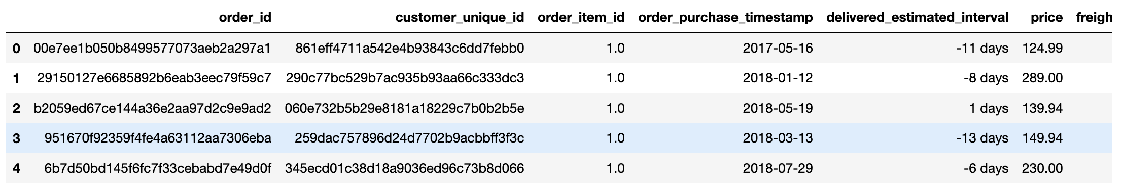
Preprocessing
Regroupement des données en un seul fichier
Suppression des variables non pertinentes
Suppression des valeurs manquantes
Suppression des doublons
Combinaison de variables
→ Dimensions : 107 800 lignes x 10 colonnes (chaque ligne représente l’article d’une commande)

Slide 6
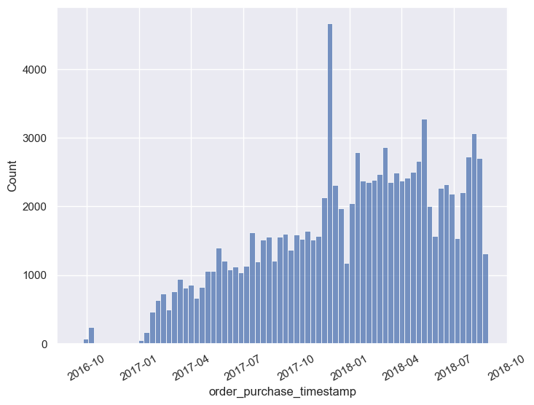
Preprocessing
Distribution des dates des commandes
Pas de commande entre octobre 2016 et janvier 2017
Suppression des commandes effectuées avant janvier 2017
Pas de commande ?

Slide 7
Segmentation

Slide 8
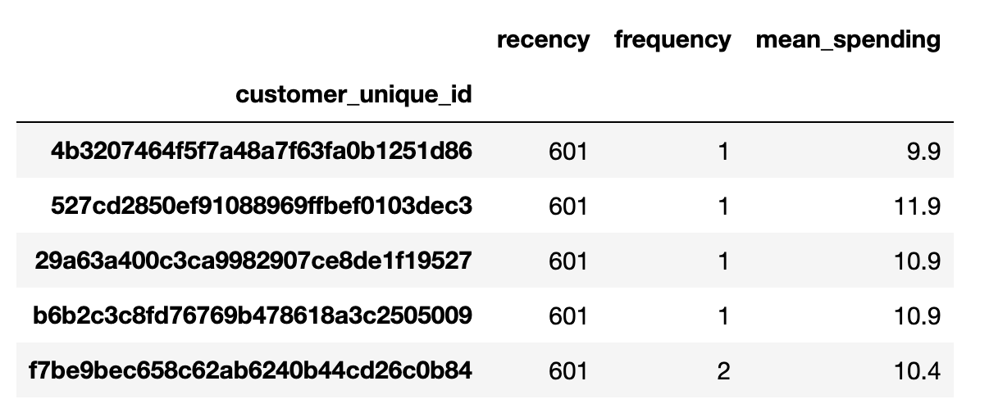
Segmentation RFM
Récence : Nombre de jours écoulés depuis la dernière commande
Fréquence : Nombre de commandes effectuées
Montant : Montant dépensé par commande en moyenne

Slide 9
Segmentation RFM – Choix du modèle
 | KMeans | Clustering agglomératif | DBSCAN
Segmentation
Temps de calcul (sur 10k clients)
 | KMeans | Clustering agglomératif | DBSCAN
Segmentation | ✓ | ✓ | ✕
Temps de calcul (sur 10k clients) | 0.1 s < | 2.4 s

Slide 10
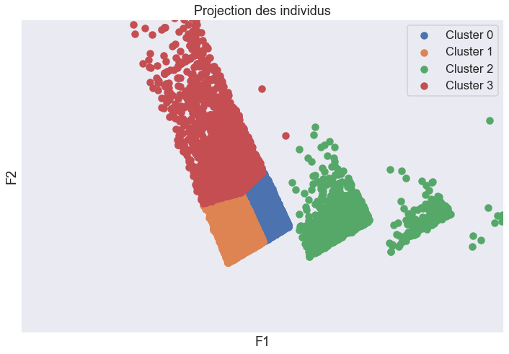
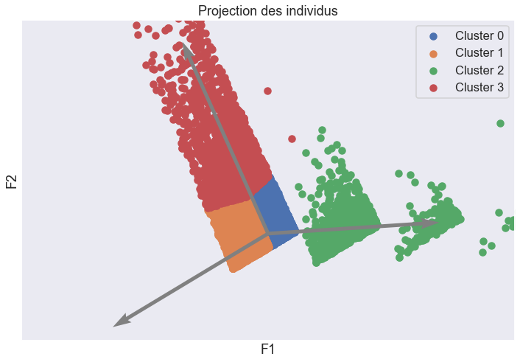
Segmentation RFM - Clustering
Montant
Axe principal 2
Fréquence
Récence
Axe principal 1

Slide 11
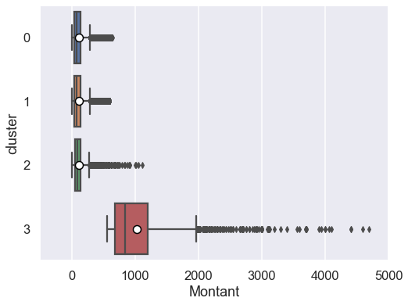
Représentation graphique
Boxplots (boîtes à moustaches)

Slide 12
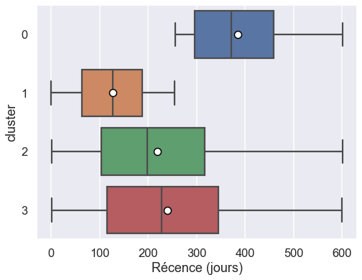
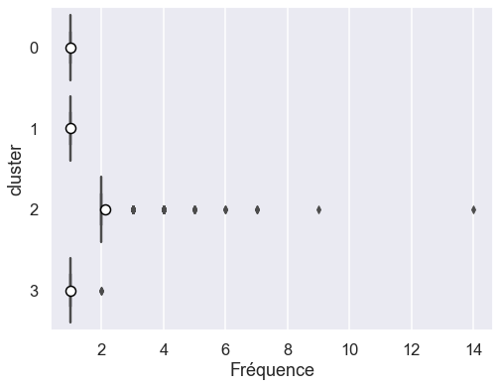
Identification des clusters
Boxplots pour la Récence
Boxplots pour la Fréquence
Boxplots pour le Montant
Cluster 0 : clients anciens
Cluster 1 : clients récents
Cluster 2 : clients fréquents
Cluster 3 : clients qui dépensent beaucoup

Slide 13
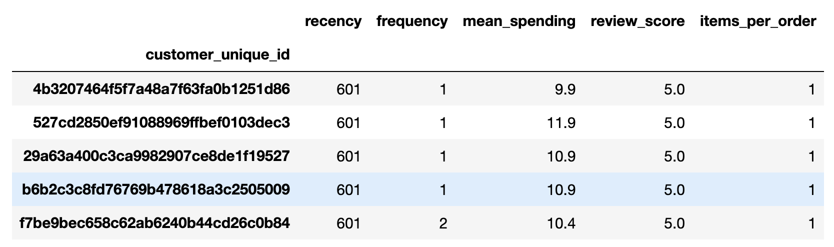
Segmentation RFMSA
Récence : Nombre de jours écoulés depuis la dernière commande
Fréquence : Nombre de commandes effectuées
Montant : Montant dépensé par commande en moyenne
Score : Note de satisfaction attribuée par le client en moyenne
Articles par commande : Nombre d’articles par commande en moyenne

Slide 14
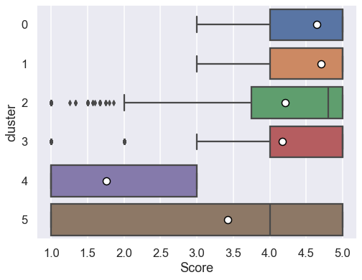
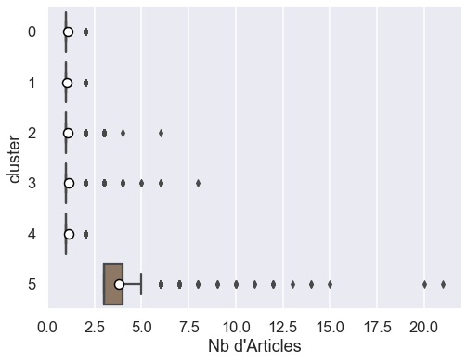
Clustering
Cluster 0 : clients anciens
Cluster 1 : clients récents
Cluster 2 : clients fréquents
Cluster 3 : clients qui dépensent beaucoup
Cluster 4 : clients insatisfaits
Cluster 5 : clients commandant beaucoup d’articles
Boxplots pour le Score
Boxplots pour le nombre d’Articles

Slide 15
Fréquence de maintenance

Slide 16
Maintenance
1
Estimation du délai de maintenance
seuil
ARI
-1
T0
T1
T2
T3
01-2017
08-2018
Date de la commande

Slide 17
Maintenance
1
Estimation du délai de maintenance
seuil
ARI
-1
T0
T1
T2
01-2017
Date de la commande

Slide 18
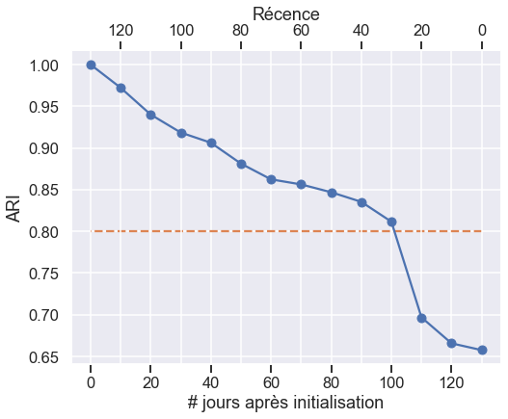
Maintenance
Estimation du délai de maintenance
Fréquence de maintenance :
100 jours

Slide 19
Conclusion
La segmentation RFM donne des résultats très intéressants permet d’identifier les clients les plus intéressants (fréquents et dépensiers)
L’ajout de deux variables permet de identifier les clients mécontents et ceux qui achètent beaucoup d’articles
La période de maintenance est estimée à 100 jours en prenant un seuil de 0.8 pour l’ARI (Adjusted Rand Index)

Slide 20
MERCI POUR VOTRE ATTENTION

Slide 21
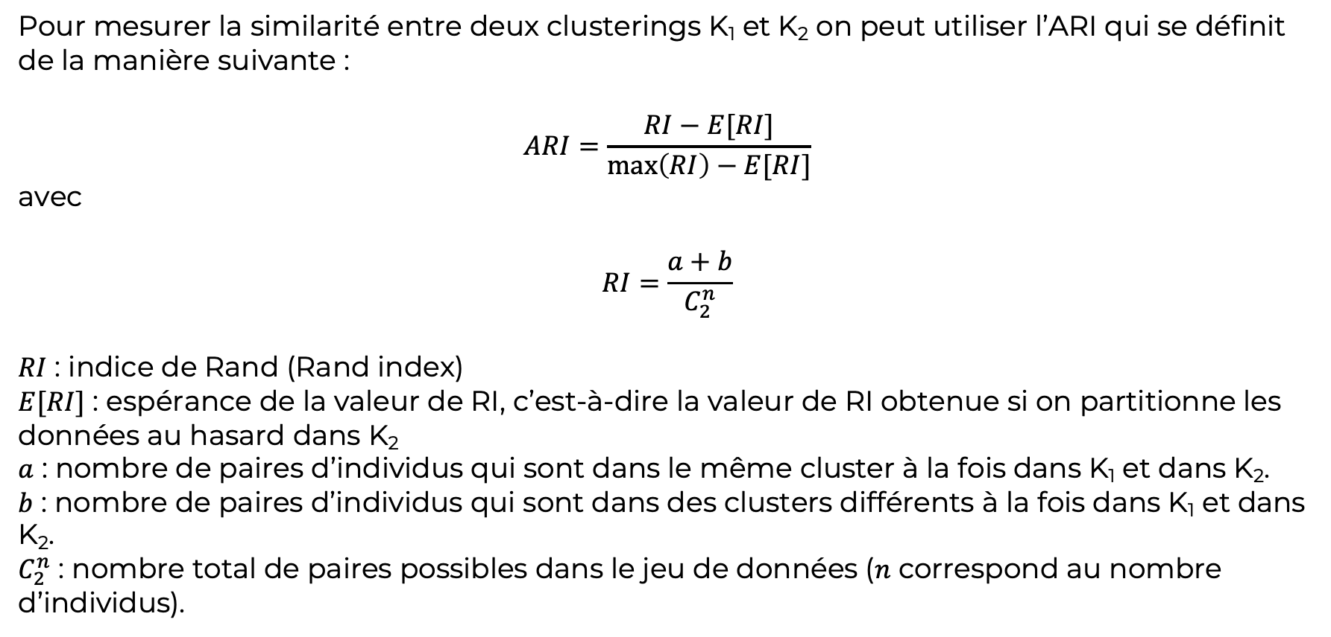
Adjusted Rand Index (ARI)
Pour mesurer la similarité entre deux clusterings K₁ et K₂ on peut utiliser l’ARI qui se définit de la manière suivante :
$$ARI=\frac{RI−E[RI]}{\max\left(RI\right)−E[RI]}$$
avec
$$RI=\frac{a+b}{C_{2}^{n}}$$
$RI$ : indice de Rand (Rand index)
$E[RI]$ : espérance de la valeur de RI, c’est-à-dire la valeur de RI obtenue si on partitionne les données au hasard dans K₂
$a$ : nombre de paires d’individus qui sont dans le même cluster à la fois dans K₁ et dans K₂.
$b$ : nombre de paires d’individus qui sont dans des clusters différents à la fois dans K₁ et dans K₂.
$C_{2}^{n}$ : nombre total de paires possibles dans le jeu de données ($n$ correspond au nombre d’individus).

Slide 22
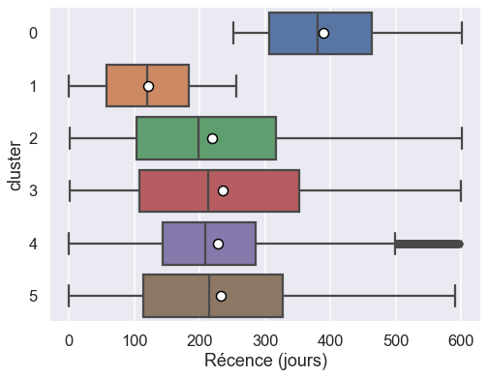
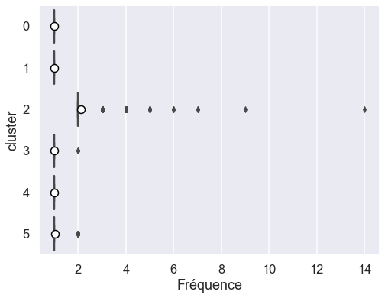
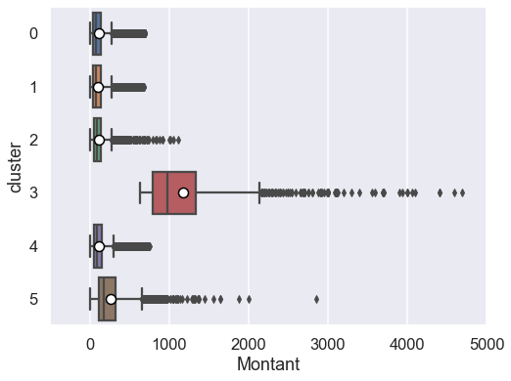
Segmentation RFMSA

Slide 23
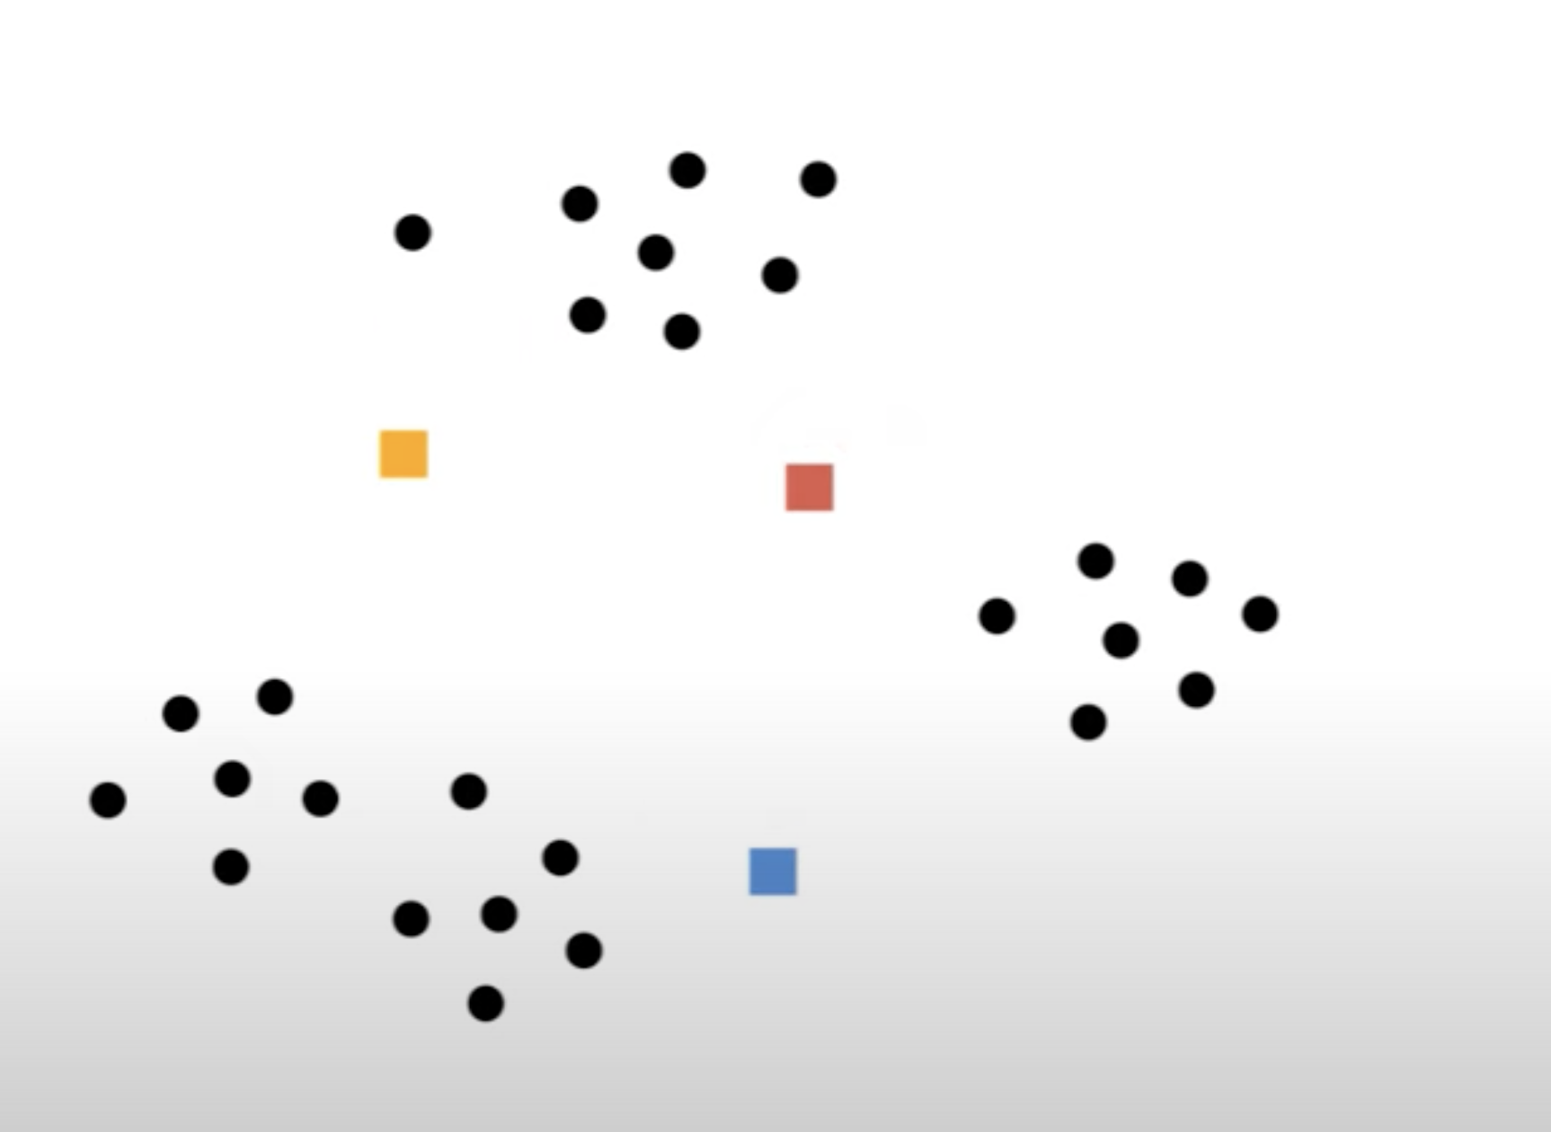
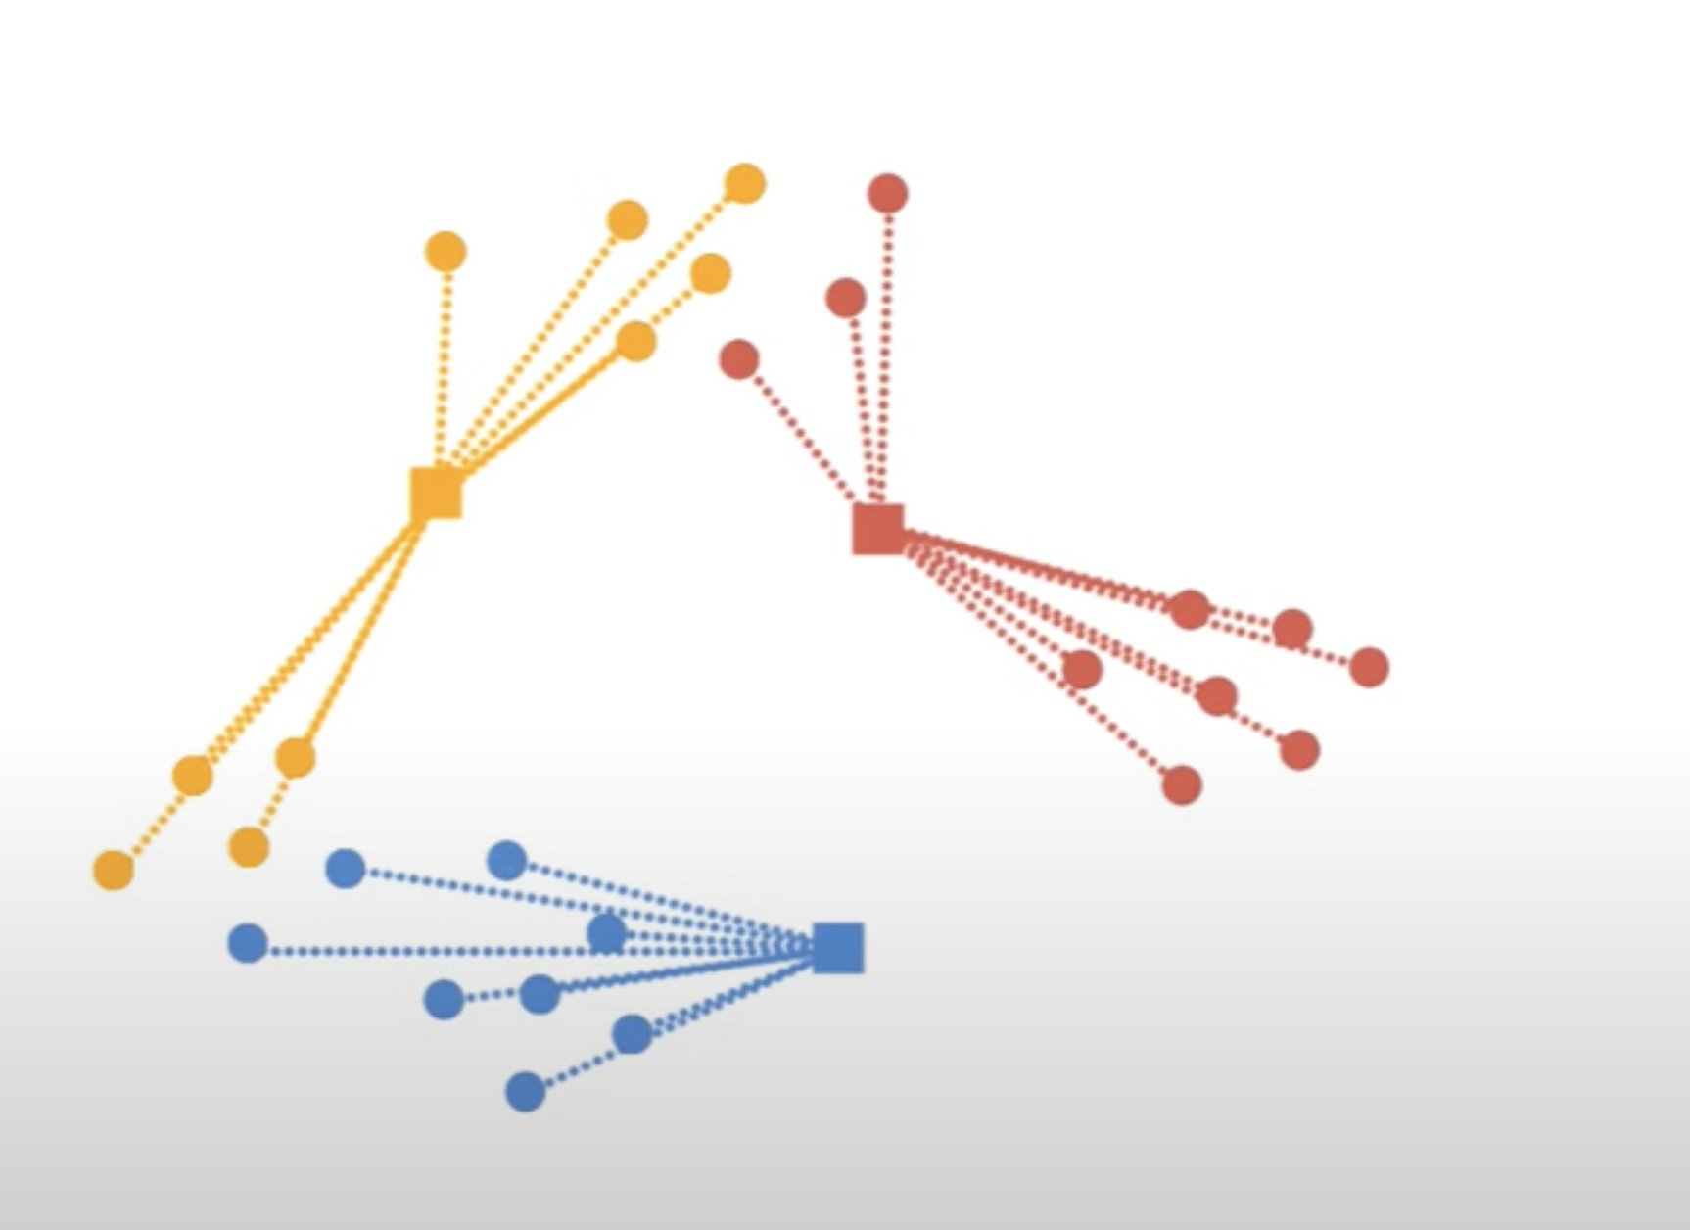
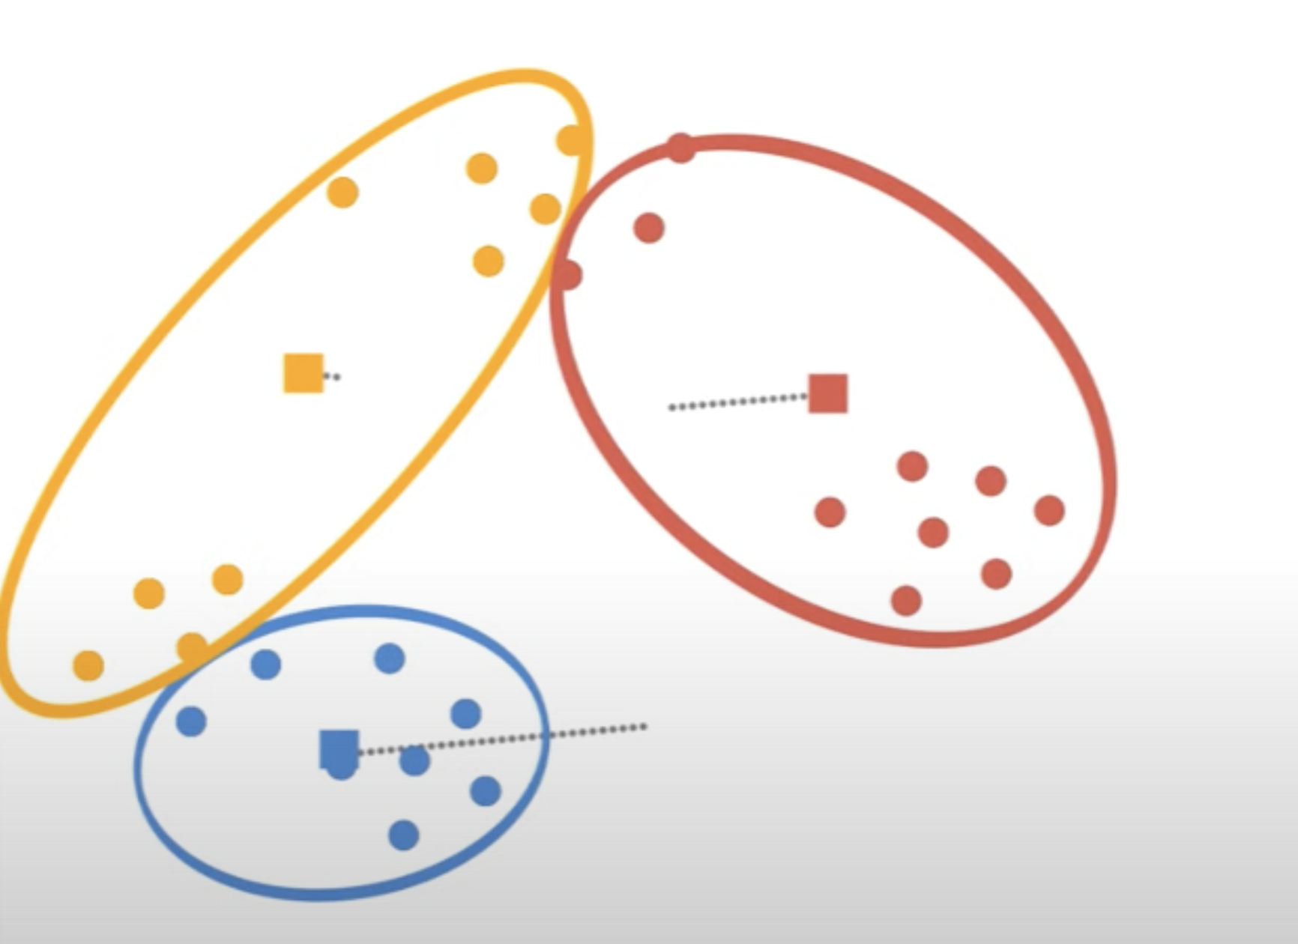
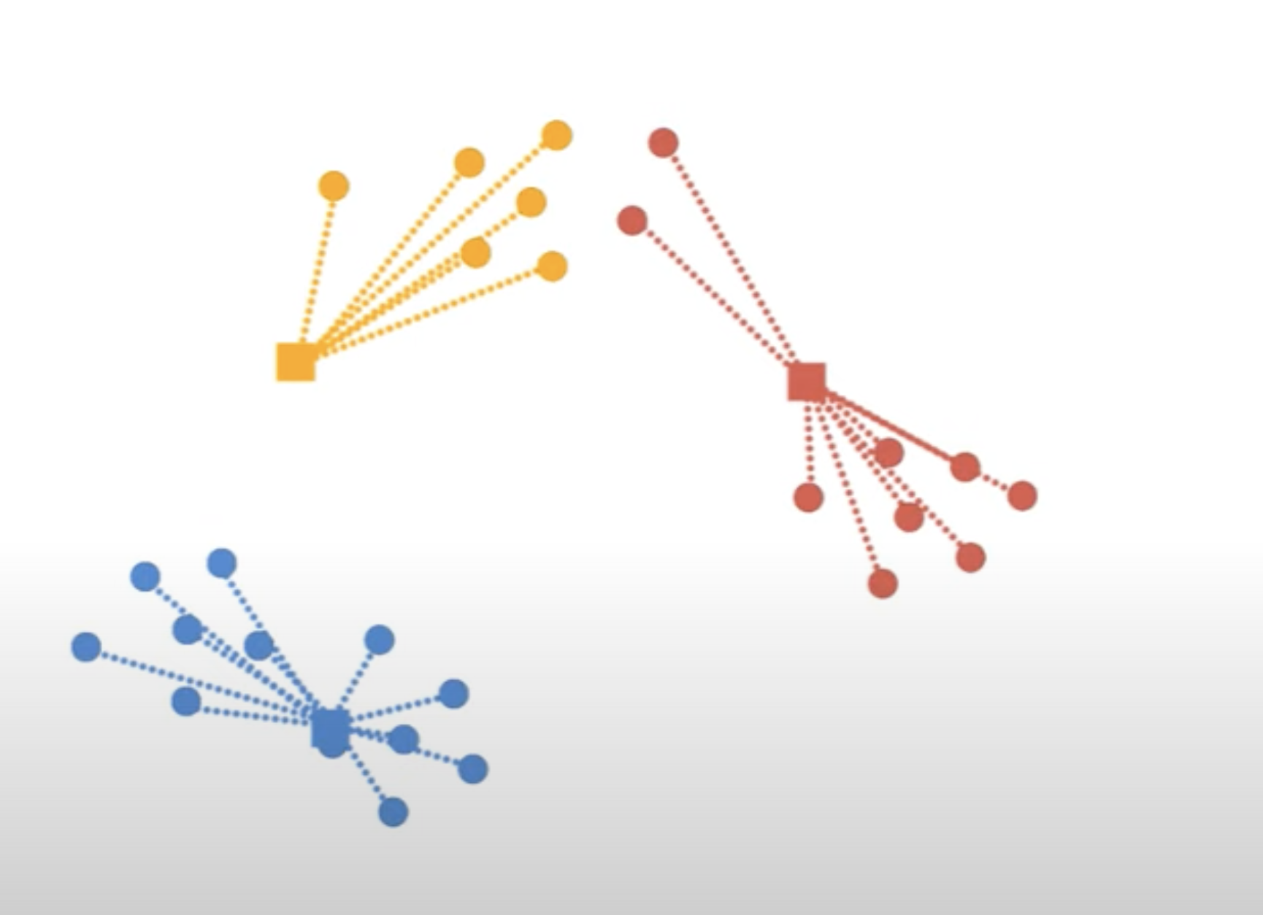
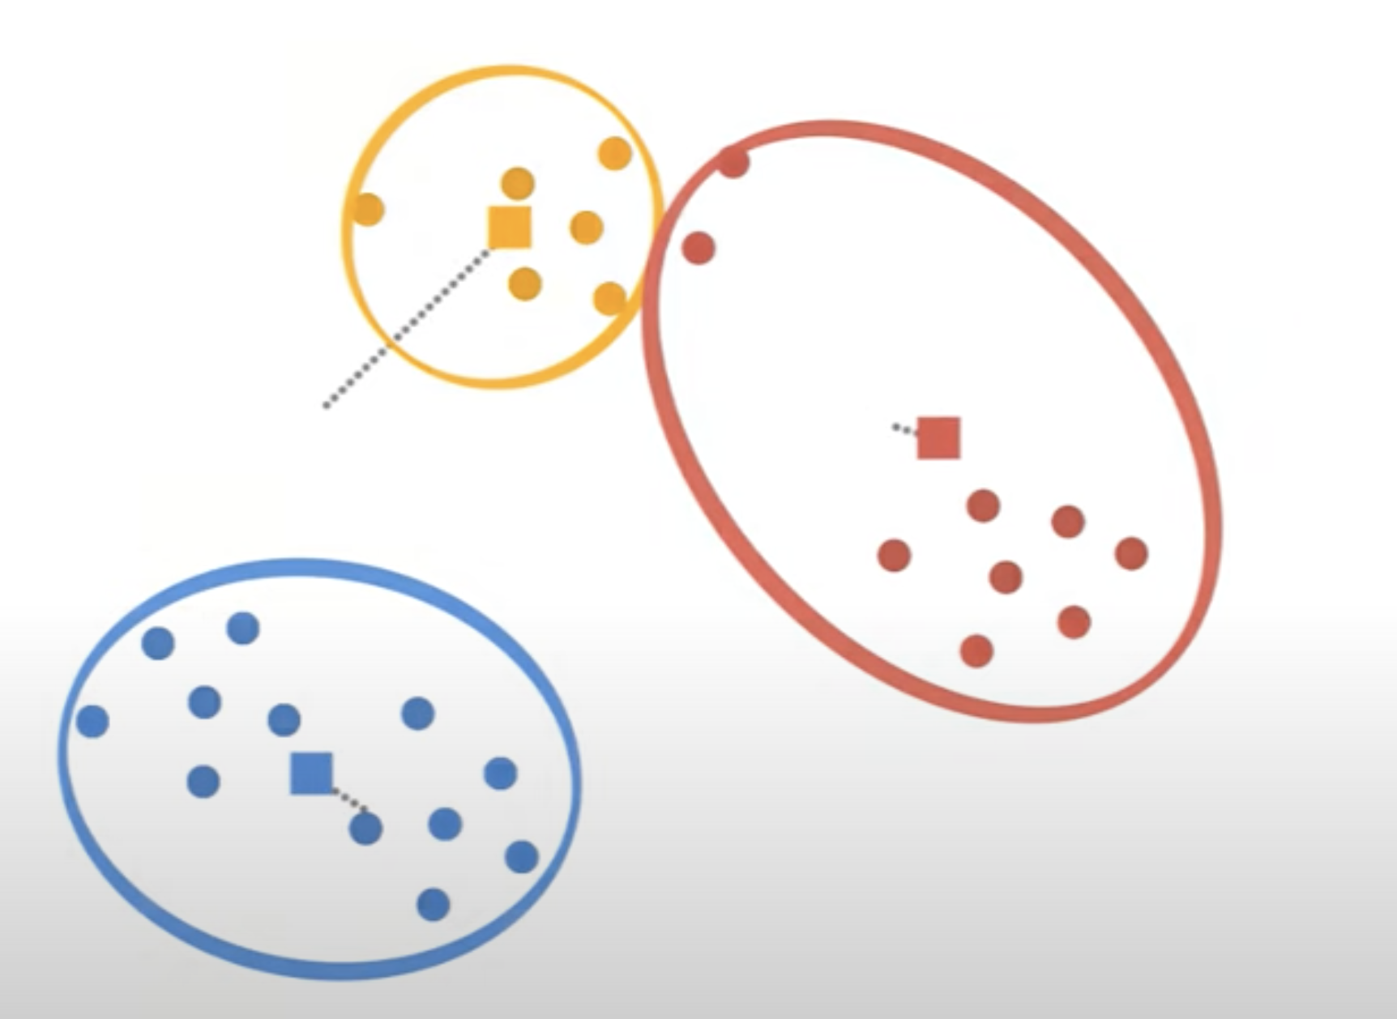
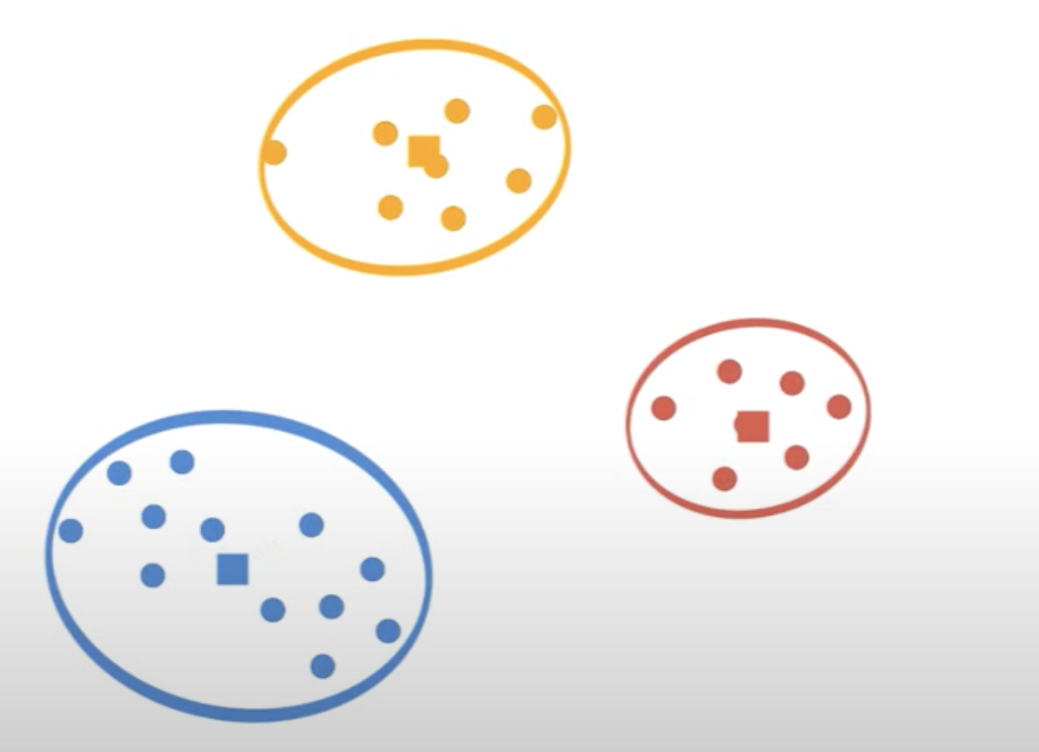
KMeans
. . .
Source : https://www.youtube.com/watch?v=FTtzd31IAOw&list=PLO_fdPEVlfKqMDNmCFzQISI2H_nJcEDJq&index=28 (Machine Learnia)

Slide 24
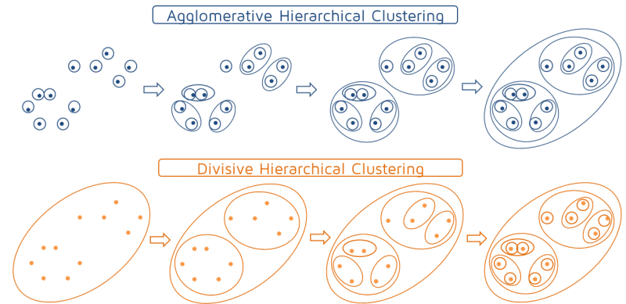
Clustering hiérarchique
Source : https://quantdare.com/hierarchical-clustering/

Slide 25
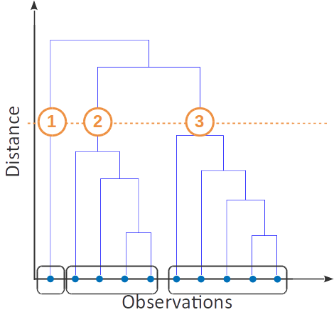
Dendogramme
Source : https://openclassrooms.com/fr/courses/4379436-explorez-vos-donnees-avec-des-algorithmes-non-supervises/4379561-partitionnez-vos-donnees-avec-un-algorithme-de-clustering-hierarchique

Slide 26
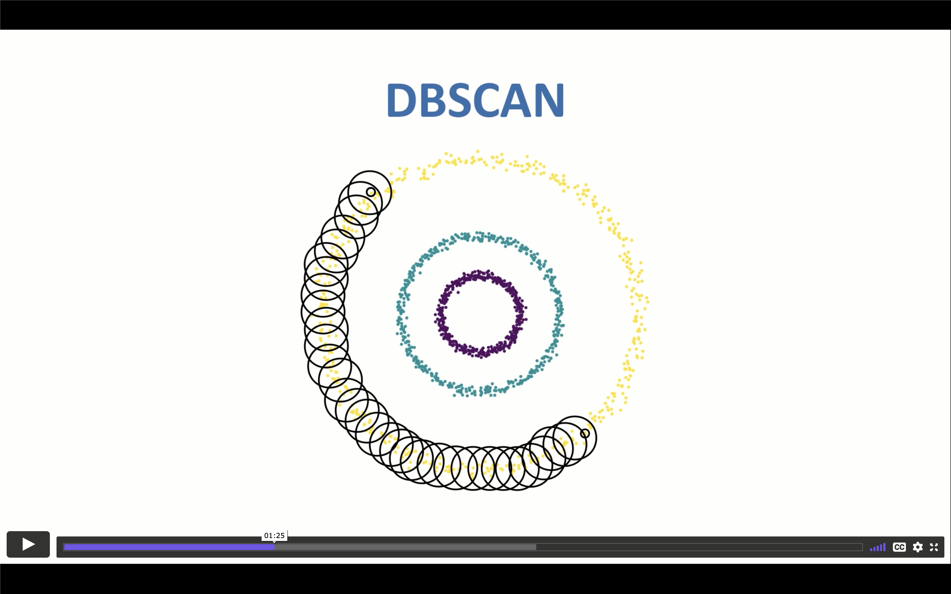
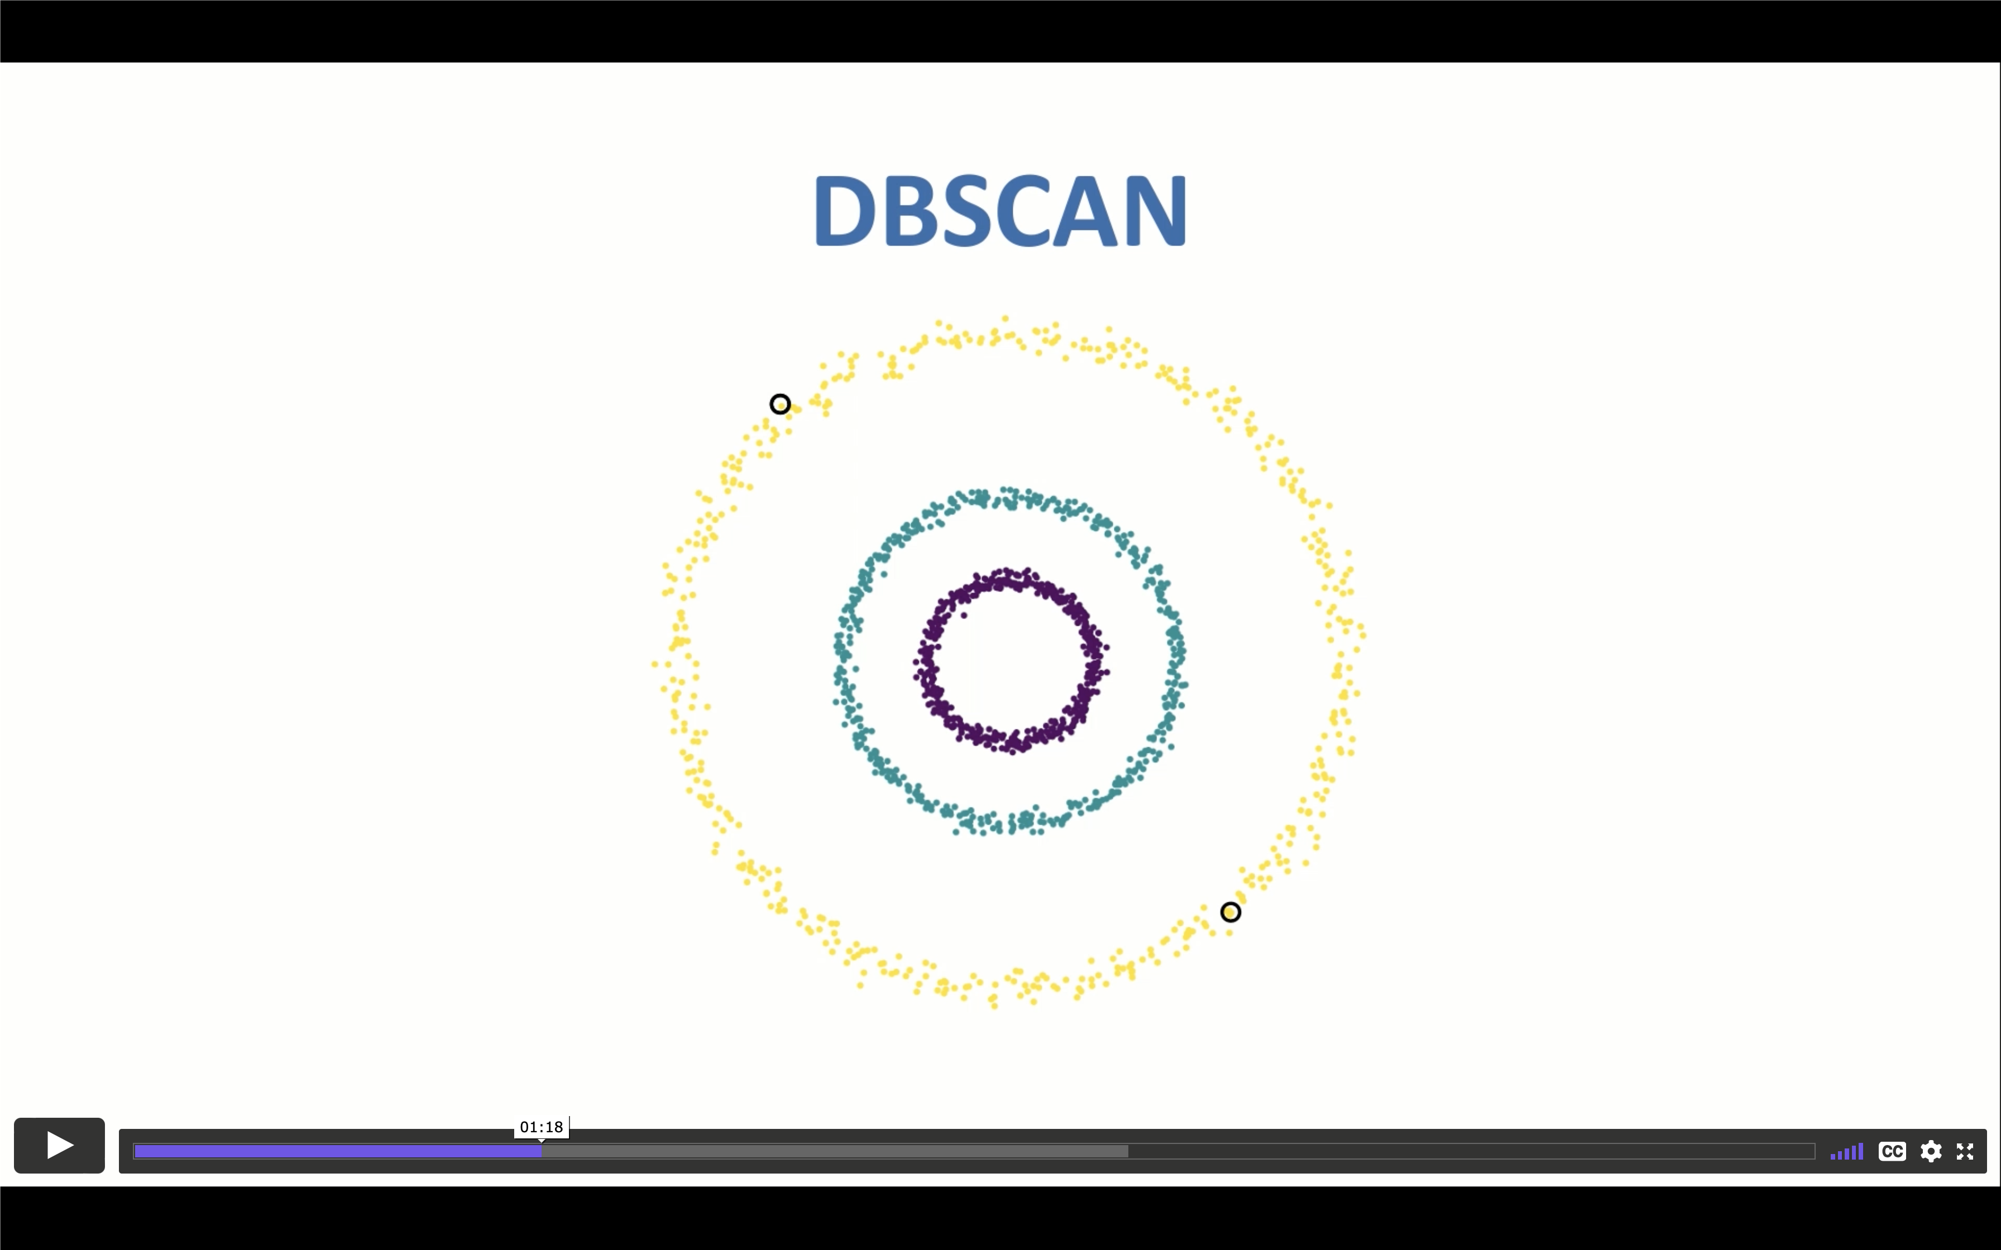
DBSCAN
Source https://openclassrooms.com/fr/courses/4379436-explorez-vos-donnees-avec-des-algorithmes-non-supervises/4379571-partitionnez-vos-donnees-avec-dbscan

Slide 27
Comparaison des modèles
KMeans
Efficace en temps de calcul
Nombre de clusters fixe
Sensible aux outliers
Clustering hiérarchique
Possibilité de choisir le nombre de clusters en fonction du dendogramme
Possibilité d’utiliser différents types de distance
Pas efficace en temps de calcul
DBSCAN
Peut former des clusters non convexes (clustering par densité)
Efficace en temps de calcul
Pas besoin de prédéfinir le nombre de clusters
Difficile à utiliser en grande dimension
Choix des paramètres ɛ et n_{min}

